Slide 1
SEMIANALYSIS · 2026
Top 5 中国厂商
REPORT
SemiAnalysis · China AI Infrastructure Boom
AI 基础设施战略洞察
RELEASE
2026-09-25
SCOPE
字节 / 阿里 / 腾讯 / 百度 / 华为
METHOD
IT 电力容量 (MW/GW) · 逐栋追踪
AUTHOR
SI 云原生智能算力架构
字节 · 阿里 · 腾讯 · 百度 · 华为
DATE
2026-10-19
容量 · 路线 · 资本 · 芯片
内部汇报材料 · 数据来源见末页备注
01 / 21
PRESENTATION 2026

Slide 2
01
新格局 · 容量版图
中国 24GW · 全球第二 · Top 5 座次
AGENDA
02
四大关键数字 · 摘要
24GW / 13.7GW / 5.3GW / 1000亿$
03
五强画像 · 五种基础设施基因
字节 / 阿里 / 腾讯 / 百度 / 华为
目录 / CONTENTS
04
路线之争 · 租赁 vs 自建
批发爆发 · 零售冷清 · 错配逻辑
05
资本开支拐点
35 → 50 → 100 (US$B) · 三年三连跳
06
东数西算 + 100 天交付
18月 → 12月 → 100天 · 批量制造算力
7 chapters · 21 slides
07
技术栈、洞察与结语
两栈并行 · 五大洞察 · Q&A
中国 AI 基础设施战略洞察 · SEMIANALYSIS 2026
02 / 21

Slide 3
01
CHAPTER
容量版图 · 全球坐标
中国 24GW 已交付容量，跃居全球第二；Top 5 厂商占全国一半以上
03 / 21 · 中国 AI 基础设施战略洞察

Slide 4
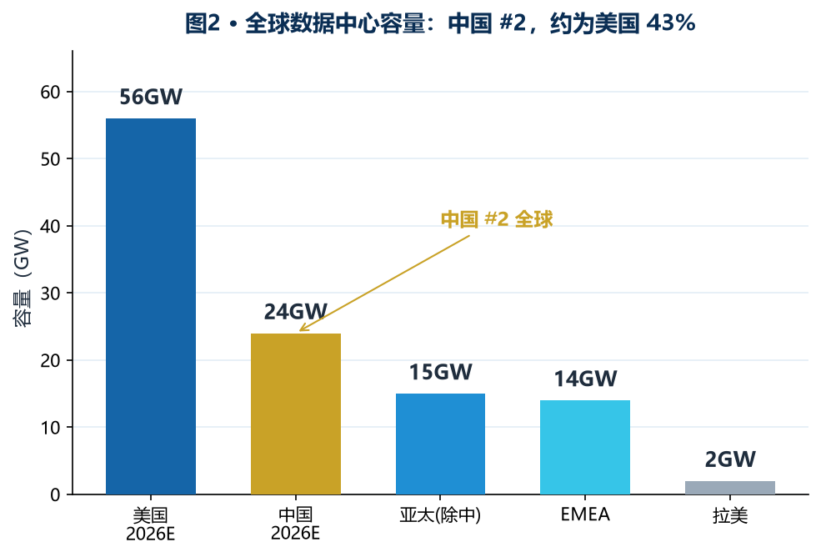
CHAPTER 01 · 容量版图
一、新格局 — 跃居全球第二的容量版图
数据口径：IT 电力容量 (MW/GW) · 覆盖 60+ 运营商、1000+ 栋设施
• 美国 56GW (#1) > 中国 24GW (#2) > 亚太其他 ~15GW > EMEA ~14GW > 拉美 ~2GW
• 中国 24GW 已超过 EMEA + 亚太其他总和
• 另有约 20GW 已进入建设/规划阶段、约 30GW 已宣布但尚未落地
• 方法论升级：从『中国很大』到『逐栋追踪』，与全球模型一致
注： 方法论对齐 SemiAnalysis 全球模型 — 容量上限决定算力潜力，芯片效率决定实际产出。
图·全球数据中心容量对比 (GW, 2026E) — 中国 24GW 位列全球第二
中国 AI 基础设施战略洞察 · SEMIANALYSIS 2026
04 / 21

Slide 5
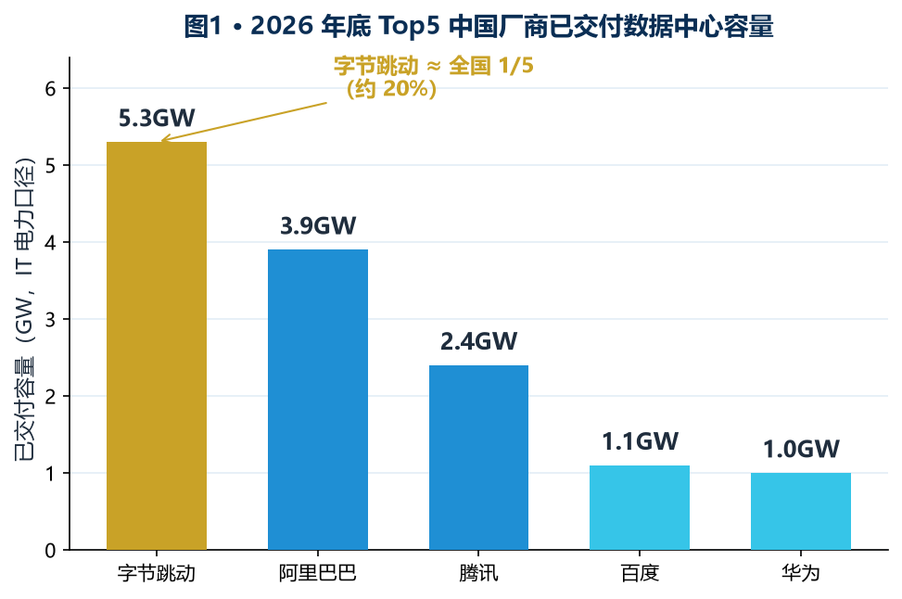
CHAPTER 01 · 容量版图
Top 5 座次 — 五强占全国一半以上
字节 5.3GW · 阿里 3.9GW · 腾讯 2.4GW · 百度 1.1GW · 华为 1.0GW
• 字节跳动 5.3GW (≈20%) — 全国最大单一租户
• 阿里巴巴 3.9GW (≈16%) — 最『混合』路线
• 腾讯 2.4GW (≈10%) — 租赁 / 自建最均衡
• 百度 1.1GW (≈5%) · 华为 1.0GW (≈4%) — 集中度长尾
• 五强合计 13.7GW = 全国 56%+ — 集中度极高
注： 字节单一占比 ≈ 全国 1/5，是报告最显著的『变量』。
图·2026 年底 Top 5 中国厂商已交付数据中心容量 (GW, IT 电力口径)
中国 AI 基础设施战略洞察 · SEMIANALYSIS 2026
05 / 21

Slide 6
EXECUTIVE SUMMARY · KEY NUMBERS
四大关键数字 · 一眼读懂中国 AI 基础设施格局
SemiAnalysis 2026-09-25 报告《China AI Infrastructure Boom》核心数据快照
24
13.7
GW 已交付容量
GW · 五强合计
中国数据中心容量 · 全球第二
字节 / 阿里 / 腾讯 / 百度 / 华为
仅次于美国 56GW；已超 EMEA + 亚太其他总和
占全国已交付容量一半以上（≈ 56%）
5.3
→1000
GW · 字节跳动
亿美元（2026E）
全国最大单一租户
头部四家资本开支三年三连跳
约占全国 1/5；几乎全部租赁
2024 ≈ 350 亿$ → 2025 ≈ 500 亿$ → 2026E → 1000 亿$
注： 2026 Q2 阿里、腾讯、百度三家季度资本开支首次同时录得负自由现金流（FCF），AI 基础设施竞赛进入重资产阶段。
中国 AI 基础设施战略洞察 · SEMIANALYSIS 2026
06 / 21

Slide 7
02
CHAPTER
五强画像 · 五种基础设施基因
五种完全不同的资产配置路线 — 字节租赁极致 / 华为自建极致 / 另三家居中
07 / 21 · 中国 AI 基础设施战略洞察

Slide 8
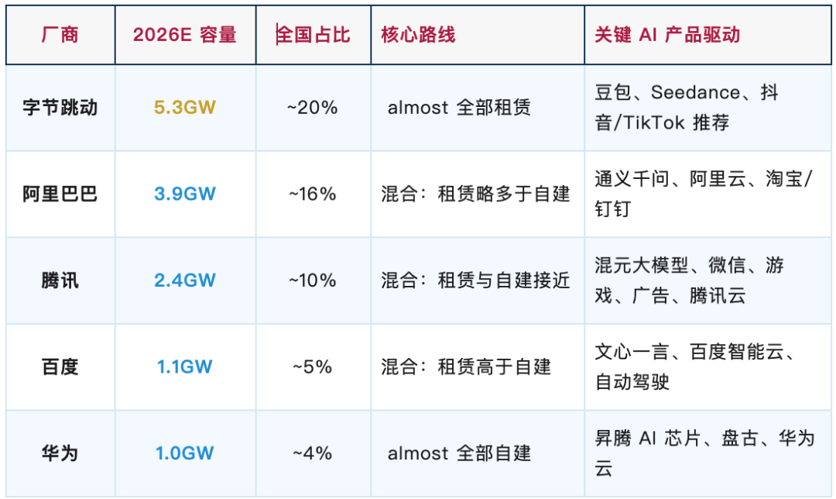
CHAPTER 02 · 五强画像
五强画像速览 — 一种表看清五家
全国占比、核心路线、关键 AI 产品驱动 — 5 列对齐速查
• 字节跳动 — 5.3GW / 几乎全部租赁 — 豆包 / Seedance / 抖音 / TikTok
• 阿里巴巴 — 3.9GW / 混合路线 — 通义千问 / 阿里云 / 淘宝 / 钉钉
• 腾讯 — 2.4GW / 平衡型 — 混元 / 微信 / 游戏 / 广告 / 腾讯云
• 百度 — 1.1GW / 租赁偏高 — 文心一言 / 百度智能云 / 自动驾驶
• 华为 — 1.0GW / 几乎全部自建 — 昇腾 AI 芯片 / 盘古 / 华为云
注： 没有『标准答案』 — 每家都是约束条件下的理性最大化。
表·五强核心信息一览 — 五列对齐速查
中国 AI 基础设施战略洞察 · SEMIANALYSIS 2026
08 / 21

Slide 9
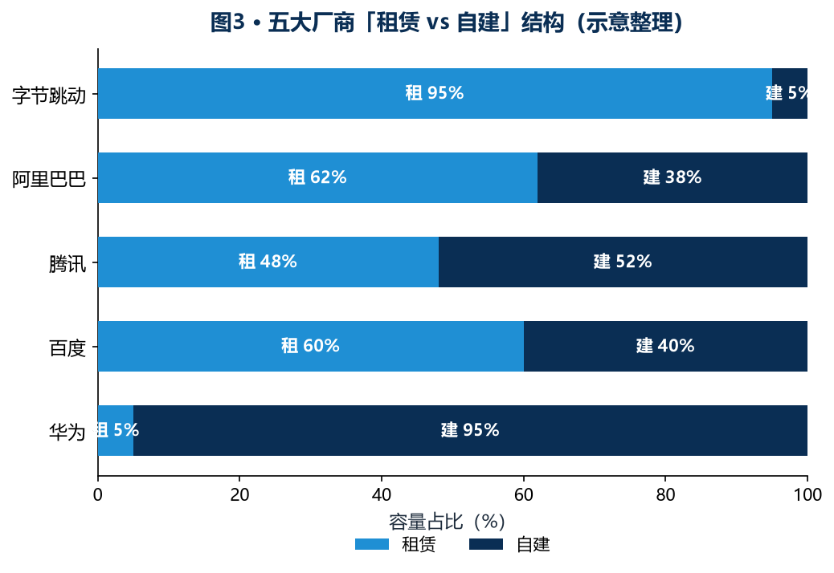
CHAPTER 02 · 五强画像
三、路线之争 — 租赁 vs 自建，批发 vs 零售
字节 95% 租赁 vs 华为 95% 自建 vs 腾讯 48:52 最均衡
• 租赁：交付快、位置灵活、把土地/电力/并网风险转移给运营商
• 自建：长期 TCO 更低、可定制供电/制冷/网络、与自研芯片协同
• 供给侧错配：批发型机房签约爆发，零售型空置率高居不下
• 未来两年分化进一步固化 — 没自研芯片的玩家更依赖租赁
注： 市场结构同时在分化 — 旧机房空置、新批发稀缺，是 AI 时代价值重估核心逻辑。
图·五大厂商『租赁 vs 自建』结构 (示意整理)
中国 AI 基础设施战略洞察 · SEMIANALYSIS 2026
09 / 21

Slide 10
CHAPTER 02 · 五强画像
字节跳动 · BYTE DANCE
• 几乎全部租赁，自建仅占极小比例 — 『轻资产、重算力』
• 推荐算法、Seedance、豆包等流量尖峰与租赁弹性高度匹配
• 2024–2026 万国数据 / 世纪互联合计签约 1.3GW，仅捕获字节 + 阿里订单 1/3
• 更多订单流向未上市运营商与地方国资平台
VENDOR PROFILE
5.3 GW
国内数据中心容量 (≈ 全国 20%)
算法驱动 · 极致租赁 · 价格制定者
2024–2026 累计签约
≈ 4GW 批发型容量
注： 字节既是最大租户，也是整个批发型数据中心市场的『价格制定者』。
中国 AI 基础设施战略洞察 · SEMIANALYSIS 2026
10 / 21

Slide 11
CHAPTER 02 · 五强画像
阿里巴巴 · ALIBABA
• CUBE 5.0 工艺：工厂+场地 30 天 + 现场安装 50 天 + 调试 20 天 = 100 天
• 训练 → 西部廉价绿电 (乌兰察布、张北)；推理/云 → 长三角 (芜湖)
• T-Head 推进『真武』(Zhenwu) 系列，构建 AI 推理差异化
• 从『电商现金流机器』向『AI 基础设施公司』转型
VENDOR PROFILE
3.9 GW
混合路线 · 租赁+自建并重
CUBE 5.0 · 100 天数据中心
2026 Q2 资本开支
676.78 亿元 (YoY +75%)
注： 自由现金流 -446.7 亿元 — 是 AI 基础设施竞赛的代价，也是战略选择。
中国 AI 基础设施战略洞察 · SEMIANALYSIS 2026
11 / 21

Slide 12
CHAPTER 02 · 五强画像
腾讯 · TENCENT
• 业务结构决定路线：微信/游戏/广告 → 自建；混元/大模型 → 租赁
• 2014 年已部署第三代模块化设计 — 工程文化优势
• 2026 Q2 资本开支 527.8 亿元 (YoY +176%)，FCF -138 亿元 (自 2005 首次转负)
• 当季约 514 亿元为算力采购预付款 — 不是经营恶化，是资本前置
VENDOR PROFILE
2.4 GW
48% 租赁 / 52% 自建 · 最均衡
模块化先行者 · 现金流转负
2026 Q2 算力预付款
≈ 514 亿元
注： 腾讯自 2005 年来首次 FCF 转负；预付款已支付即形成现金流出，是『主动选择』。
中国 AI 基础设施战略洞察 · SEMIANALYSIS 2026
12 / 21

Slide 13
CHAPTER 02 · 五强画像
百度 · BAIDU
• 百度智能云将自研昆仑芯销售给政府/智算中心 → 再返租使用算力
• 把部分建设成本转移出表，降低短期资本压力
• 『芯片 + 云 + 模型』三位一体策略 — 国产替代叙事中独特位置
• 交付节奏与客户回款高度绑定 — 风险点也是护城河
VENDOR PROFILE
1.1 GW
租赁高于自建 · 先卖后租
昆仑芯 · 政企返租 · 财务工程
2026 Q2 资本开支
113.9 亿元 (YoY 接近翻倍)
注： FCF -79.54 亿元 — 体量小于 AT，但 chip+cloud+model 一体化是其差异化。
中国 AI 基础设施战略洞察 · SEMIANALYSIS 2026
13 / 21

Slide 14
VENDOR PROFILE · CHINA TOP 5
华为 · HUAWEI · Vertical Stack
• Ascend 2026 收入预计 ≈ 120 亿美元 (YoY +60%)，全年晶圆目标 ≈ 160 万片
• CloudMatrix 384 = 384 颗 Ascend 910C 通过 HCCS/UnifiedBus 互联
• BF16 ≈ NVL72 × 1.7，内存 × 3.6，带宽 × 2.1，功耗 × 4
• Ascend 960DT 发布从 2027 年底提前至 2027 Q1 — 路线图明显加速
VENDOR PROFILE
1.0 GW
几乎全部自建 · 垂直整合
昇腾生态 · 国产自主栈核心
2026 AI 芯片收入（估）
≈ 120 亿美元 (+60% YoY)
CHIP QUICK-REF
字节：外采+自研传闻 · 阿里：T-Head 真武+平头哥 · 腾讯：混元+外采 · 百度：昆仑芯+先卖后租 · 华为：昇腾 910C/950/960+鲲鹏
中国 AI 基础设施战略洞察 · SEMIANALYSIS 2026
14 / 21

Slide 15
03
CHAPTER
资本与基础设施
350 → 500 → 1000 亿$ 三连跳 · 东数西算 + 100 天交付周期压缩
15 / 21 · 中国 AI 基础设施战略洞察

Slide 16
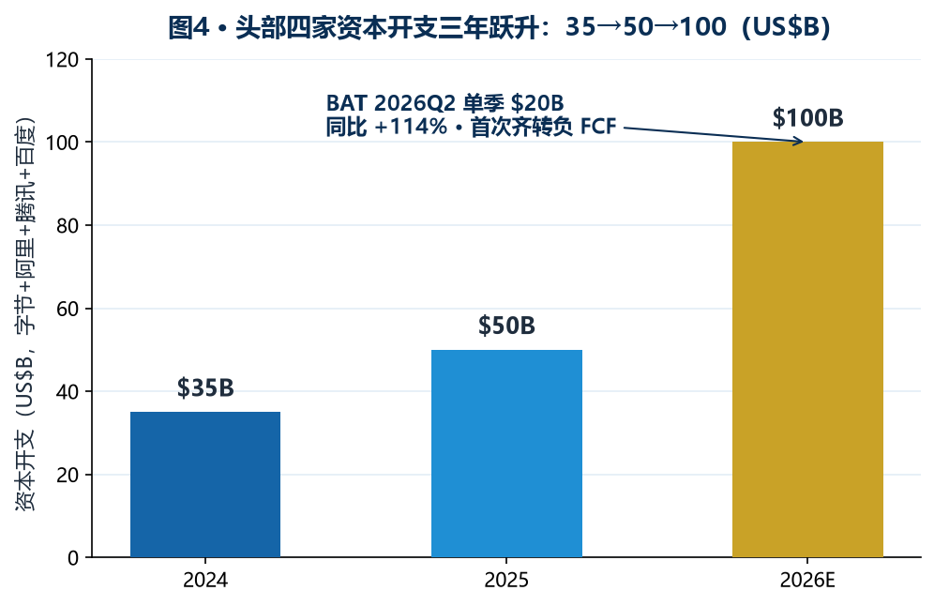
CHAPTER 03 · 资本与基础设施
四、资本开支拐点 — 从现金流机器到重资产竞赛
字节 + 阿里 + 腾讯 + 百度 四家合计 / US$B
• 三年三连跳：2024 ≈ 350 亿$ → 2025 ≈ 500 亿$ → 2026E → 1000 亿$
• 2026 Q2 阿里 + 腾讯 + 百度 ≈ 200 亿$，FCF 首次同时转负
• 估值变量切换：现金流增速 → AI 收入转化效率 + 资产周转率
• 投资回收路径：AI 云 / 模型 API / 广告效率 / 推荐系统升级
注： 腾讯当季 ≥514 亿元算力采购预付款是现金流拐点关键证据 — 资本前置，非经营恶化。
图·头部四家资本开支三年跃升 (US$B)：35 → 50 → 100
中国 AI 基础设施战略洞察 · SEMIANALYSIS 2026
16 / 21

Slide 17
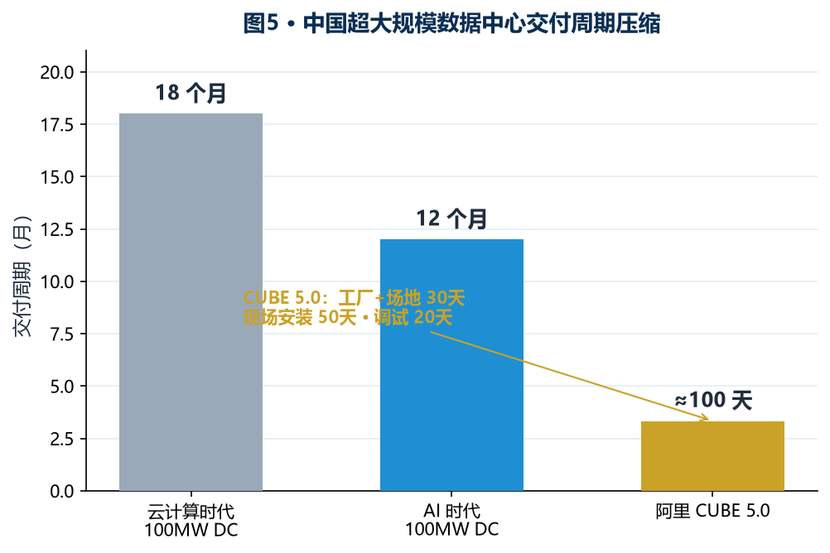
CHAPTER 03 · 资本与基础设施
五、东数西算与交付周期极限压缩
8 算力枢纽 + 10 国家数据中心集群 · 训练-推理分区域
• 典型节点：内蒙呼和浩特-乌兰察布 (训练) · 安徽芜湖 (推理+云) · 山西 (容量可观)
• 西部廉价绿电 → 训练；东部低时延节点 → 推理
• 100MW 数据中心交付周期：18 个月 → 12 个月 → 阿里 CUBE 5.0 ≈ 100 天
• 模块化预制 + 并行施工 + 标准化接口 = 接近工业生产的『批量制造算力』
注： 交付速度本身已成为战略变量 — 谁能极限压缩交付，谁就拿到下一代数据中心定价权。
图·中国超大规模数据中心交付周期压缩 (月)
中国 AI 基础设施战略洞察 · SEMIANALYSIS 2026
17 / 21

Slide 18
04
CHAPTER
技术栈与战略
两条算力栈并行 — CUDA vs CANN/MindSpore/TileLang
18 / 21 · 中国 AI 基础设施战略洞察

Slide 19
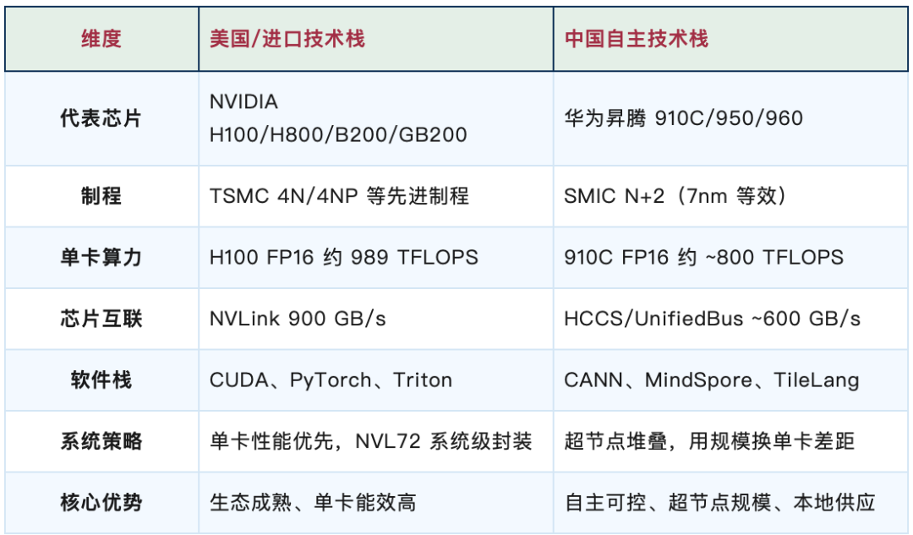
CHAPTER 04 · 技术栈与战略
六、结构性矛盾 — 芯片、效率与两条技术栈
国产芯片效率仅进口 10–30%，单位 Capex 2–4 倍 (高盛估算)
• 910B/910C 服务器日 Token ≈ H800 的 1/6 – 1/3
• 弥补路径 A：系统级堆叠 (华为 CloudMatrix 384)
• 弥补路径 B：软件级补课 (DeepSeek) — 稀疏化 / 量化 / 通信重叠
• CloudMatrix 384 + DeepSeek V4：联合开源 6 模块 (TileLang / 128 卡超节点)
• 上架率 71.4%；海外扩张 2026–2029 翻倍至 ≈ 4GW
注： CUDA 与 CANN/MindSpore/TileLang 不互相替代 — 出口管制意外加速中国自主栈成熟。
图·两条技术栈对比 (NVIDIA 进口栈 vs 华为自主栈)
中国 AI 基础设施战略洞察 · SEMIANALYSIS 2026
19 / 21

Slide 20
CHAPTER 04 · 技术栈与战略
七、五大战略洞察
战略速记 — 给 C-level / 投决会 30 秒可读完的总结
01
02
03
04
05
资产配置取代单纯容量竞赛
软件优化重塑硬件价值函数
能源与区域布局成为硬约束
现金流拐点只是第一阶段
两条技术栈将长期并行
胜负手不是『谁的数据中心多』，而是『租赁/自建/芯片/能源』的最优组合 — 字节租赁锁定弹性、华为自建放大系统协同，都是理性最大化。
DeepSeek V4 + 华为 Ascend 协同证明算法效率可部分抵消硬件差距。度量单位正从 FLOPS 转向『有效 Token 成本』。
东数西算既是政策也是成本结构。谁能提前锁定电力、土地、并网指标，谁就拥有下一代 AI 数据中心的定价权。
1000 亿$ 资本开支只是开始 — AI 商业化进度决定回报周期。广告效率、云业务、模型 API、企业 Agent 落地都是回收路径。
CUDA 生态与 CANN/MindSpore/TileLang 不会互相替代；出口管制意外加速中国自主栈成熟 — 全球 AI 基础设施『分叉』。
可视为给 C-level / 战略团队的 30 秒内可读完的总结；下接结语页。
中国 AI 基础设施战略洞察 · SEMIANALYSIS 2026
20 / 21

Slide 21
THANK YOU
Q & A
欢迎讨论 · 一起把『重资产』变成『AI 商业化新基准』
数据主源：SemiAnalysis《China AI Infrastructure Boom》(2026-09-25) · 公众号：SI 云原生智能算力架构 · 整理日期：2026-10-19
中国 AI 基础设施战略洞察 · END
21 / 21

